Slide 1
离 散 数 学
第四章：函数

Slide 2
4.1 函数内容提要
1
函数的概念
2
特殊函数
内容提要
3
函数的复合运算
4
函数的逆运算
5
函数的运算定理

Slide 3
4.2 函数
函数也叫映射、变换或对应。
函数是数学的一个基本概念。这里将高等数学中连续函数的概念推广到对离散量的讨论，即将函数看作是一种特殊的二元关系。
函数的概念在日常生活和计算机科学中非常重要。如各种高级程序语言中使用了大量的函数。实际上，计算机的任何输出都可看成是某些输入的函数。

Slide 4
4.2.1函数的定义
定义4.2.1 设f是集合A到B的关系，如果对每个x∈A，都存在惟一的y∈B，使得<x,y>∈f，则称关系f为A到B的函数(Function)(或映射(Mapping)、变换(Transform))，记为f:A→B。
A为函数f的定义域，记为domf=A；
f(A)为函数f的值域，记为ranf。
当<x,y>∈f时，通常记为y=f(x)，这时称x为函数f的自变量，y为x在f下的函数值(或象)， 也称x为y在f下的原象 。

Slide 5
结论
如果关系f是函数，那么
<x,y>∈f ⇔ y=f(x)；
<x,y>∈f ∧ <x,z>∈f ⇒ y=z；
|f|=|A|；
f(x)表示一个变值，f代表一个集合，因此f≠f(x)。
如果关系f具备下列两种情况之一，那么f就不是函数：
存在元素a∈A，在B中没有象；
存在元素a∈A，有两个及两个以上的象。

Slide 6
例4.2.1
设A={1,2,3,4}，B={a,b,c,d}，试判断下列关系哪些是函数。如果是函数，请写出它的值域。
（1）f₁={<1,a>,<2,a>,<3,d>,<4,c>}；
（2）f₂={<1,a>,<2,a>,<2,d>,<4,c>}；
（3）f₃={<1,a>,<2,b>,<3,d>,<4,c>}；
（4）f₄={<2,b>,<3,d>,<4,c>}。

Slide 7
例4.2.1 解
（1）在f₁中，因为A中每个元素都有唯一的象和它对应，所以f₁是函数。其值域是A中每个元素的象的集合，即ranf₁={a,c,d}；
（2）在f₂中，因为元素2有两个不同的象a和d，与象的唯一性矛盾，所以f₂不是函数；
（3）在f₃中，因为A中每个元素都有唯一的象和它对应，所以f₃是函数。其值域是A中每个元素的象的集合，即ranf₃={a,b,c,d}；
（4）在f₄中，因为元素1没有象，所以f₄不是函数。

Slide 8
例
判断下图所示的几个关系是否是函数：
f₁
f₂
f₃
f₄
f₅
f₆
A
B
A
B
A
B
A
B
A
B
A
B
1
a
1
a
1
a
1
a
1
a
1
a
2
b
2
b
2
b
2
b
2
b
2
b
3
3
3
c
3
c
c
c
3
c
3
c
4
4
4
d
4
5
d
5
d
5
d
4
e
5
d
4
d
6
e
6
e
6
e
5
f
6
e
5
e
f₁不是函数。因f₁中A的元素5没出现在序偶的第一元素中
f₂不是函数。f₂中A的元素4出现在两个不同序偶的第一元素中。
f₃是函数
f₄是函数。
f₅是函数
f₆是函数

Slide 9
例4.2.2
设P是接受一个整数作为输入并产生一个整数作为输出的计算机程序。令A=B=Z，则由P确定的关系f_{p}定义如下：
如果<m,n>∈f_{p}当且仅当输入m时，由程序P所产生的输出是n。
请判断f_{p}是否为函数。

Slide 10
例4.2.2 解
显然，f_{p}是一个函数。因为，任意一个特殊的输入对应唯一的输出。
可用任意一个可能的输入集合A对应输出集合B而推广到一般情形的程序。所以，通常把函数看做输入－输出的关系。

Slide 11
例4.2.3
设A={a,b}，B={1,2}，请分别写出A到B的不同关系和不同函数。
解 因为|A|=2，|B|=2，所以|A×B|=|A|×|B|=4，即A×B={<a,1>,<a,2>，<b,1>,<b,2>}，此时从A到B的不同的关系有2⁴=16个。

Slide 12
A到B不同的关系
R₀=Φ；R₁={<a,1>}；R₂={<a,2>}；R₃={<b,1>}；
R₄={<b,2>}；R₅={<a,1>,<b,1>}；R₆={<a,1>,<b,2>}；
R₇={<a,2>,<b,1>}；R₈={<a,2>,<b,2>}；
R₉={<a,1>,<a,2>}；R₁₀={<b,1>,<b,2>}；
R₁₁={<a,1>,<a,2>,<b,1>}；
R₁₂={<a,1>,<a,2>,<b,2>}；
R₁₃={<a,1>,<b,1>,<b,2>}；
R₁₄={<a,2>,<b,1>,<b,2>}；
R₁₅={<a,1>,<a,2>,<b,1>,<b,2>}。

Slide 13
A到B不同的函数
从A到B的不同的函数仅有2²=4个。分别如下：
f₁={<a,1>,<b,1>}, f₂={<a,1>,<b,2>}，
f₃={<a,2>,<b,1>}, f₄={<a,2>,<b,2>}。

Slide 14
函数与关系的差别
函数是一种特殊的关系，它与一般关系比较具备如下差别：
从A到B的不同的关系有2^{|A|×|B|}个；但从A到B的不同的函数却仅有|B|^{|A|}个。 (个数差别)
关系的第一个元素可以相同；函数的第一元素一定是互不相同的。
(集合元素的第一个元素存在差别)
每一个函数的基数都为|A|个(|f|=|A|)，但关系的基数却为从零一直到|A|×|B|。
(集合基数的差别)

Slide 15
4.2.2函数的类型
定义4.2.2 设f是从A到B的函数，
对任意x₁,x₂∈A，如果x₁≠x₂，有f(x₁)≠f(x₂)，
则称f为从A到B的单射（不同的x对应不同的y)；
如果ranf＝B，则称f为从A到B的满射；
若f是满射且是单射，则称f为从A到B的双射。
若A＝B，则称f为A上的函数；当A上的函数f是双射时，称f为一个变换。

Slide 16
将定义4.2.2的描述数学化为
f:A→B是单射当且仅当对任意x₁,x₂∈A，若x₁≠x₂，则f(x₁)≠f(x₂)；
f:A→B是满射当且仅当对任意y∈B，一定存在x∈A，使得f(x)=y；
f:A→B是双射当且仅当f既是单射，又是满射；
f:A→B是变换当且仅当f是双射且A=B。

Slide 17
例4.2.4
确定下列函数的类型。
设A={1,2,3,4,5}，B={a,b,c,d}。f:A→B定义为：{<1,a>,<2,c>,<3,b>,<4,a>,<5,d>}；
设A={1,2,3}，B={a,b,c,d}。f:A→B定义为：f={<1,a>,<2,c>,<3,b>}；
设A={1,2,3}，B={1,2,3}。f:A→B定义为f={<1,2>,<2,3>,<3,1>}；

Slide 18
例4.2.4 解
因为对任意y∈B，都存在x∈B，使得<x,y>∈f，所以f是满射函数；
因为A中不同的元素对应不同的象，所以f是单射函数；
因为f既是单射函数，又是满射函数，所以f是双射函数。又因为A=B，所以f还是变换。

Slide 19
结论
设A，B为有限集合，f是从A到B的函数，则：
f是单射的必要条件为|A|≤|B|；
f是满射的必要条件为|B|≤|A|；
f是双射的必要条件为|A|＝|B|。
A B
f₃
f₄
f₅
f₆
A
B
A
B
A
B
A
B
1
a
1
a
1
a
1
a
2
b
2
b
2
b
2
b
3
c
3
c
3
c
3
c
4
d
4
5
d
4
e
5
d
4
d
6
e
5
f
6
e
5
e

Slide 20
定理4.2.1
设A，B是有限集合，且|A|=|B|，f是A到B的函数，则f是单射当且仅当f是满射。
证明 必要性(⇒)：设f是单射。
显然，f是A到f(A)的满射，
故f是A到f(A)的双射，
因此|A|=|f(A)|。
由|f(A)|=|B|，且f(A)⊆B，
得f(A)=B，
故f是A到B的满射。

Slide 21
定理4.2.1（续）
充分性(⇐)：设f是满射。
任取x₁,x₂∈A，x₁≠x₂，假设f(x₁)=f(x₂)，
由于f是A到B的满射，
所以f也是A-{x₁}到B的满射，
故|A-{x₁}|≥|B|，
即|A|-1≥|B|，
这与|A|=|B|矛盾。
因此f(x₁)≠f(x₂)，
故f是A到B的单射。

Slide 22
例4.2.5
设X={0,1,2,…}，Y={1,1/2,1/3,…}，
f:X→Y的定义如下：
f₁={<0,1/2>,<1,1/3>,…,<n,1/(n+2)>,…}
f₂={<0,1>,<1,1>,<2,1/2>,…,<n,1/n>,…}
f₃={<0,1>,<1,1/2>,…,<n,1/(n+1)>,…}。
试判断它们的类型。

Slide 23
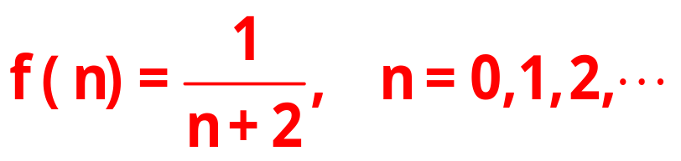
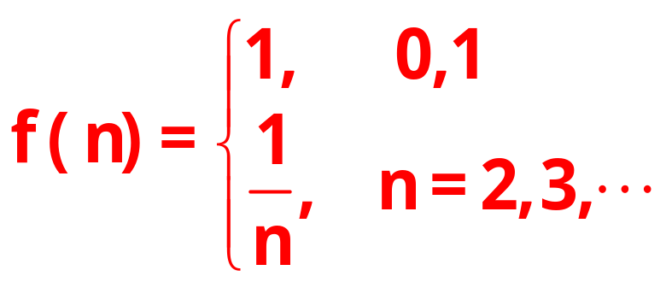
例4.2.5 解
由已知得，
根据函数f₁(n)的表达式和单射函数的定义知，f₁是单射函数；但是，Y中元素1没有原象，所以f₁不是满射函数；
由已知得，
显然f₂是满射函数。但是，X中元素0和1有相同的象1，所以f₂不是单射函数；

Slide 24
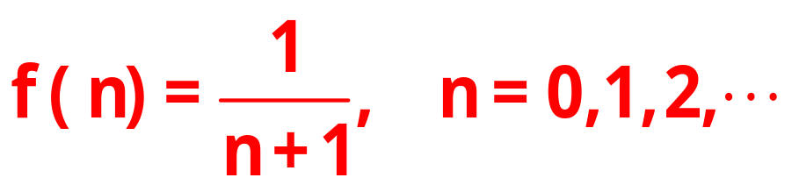
例4.2.5 解
由已知得，
显然，f是双射函数。

Slide 25
例4.2.6
设A=B=R(实数集)。试判断下列函数的类型。
（1）f₁={<x,x²>|x∈R}；
（2）f₂={<x,x+1>|x∈R}；
（3）f₃={<x,e^{x}>|x∈R}；
解（1）f₁仅是一般函数；
（2）f₂是双射函数；
（3）f₃是单射函数。

Slide 26
例4.2.7
典型(自然)映射。设R是集合A上的一个等价关系，g：A→A/R称为A对商集A/R的典型(自然)映射，其定义为g(a)＝[a]_{R}，a∈A.
证明：典型映射是一个满射。
分析：由等价类的定义，对任意[a]_{R}∈A/R，a∈[a]_{R}，即任意A/R中的元素都有原象，所以典型映射是满射。
证明过程略。

Slide 27
例4.2.8
设<A,≤>是偏序集，对任意a∈A，令：
f(a)＝{x|(x∈A)∧(x≤a)}
证明：f是一个从A到P(A)的一个单射函数，并且f保持<A,≤>与<P(A),⊆>的偏序关系，即：对任意a,b∈A，若a≤b，则f(a)⊆f(b)。
证明：1) f是映射。任取a∈A，由于
f(a)＝{x|(x∈A)∧(x≤a)}⊆A，
所以f(a)∈P(A)，即f是从A到P(A)的映射。

Slide 28
例4.2.8(续)
2)f是单射。对任意a,b∈A，a≠b若a,b存在偏序关系，不妨设a≤b(或b≤a)，由于“≤”是反对称的，所以b≤a(或a≤b)，从而
b∉f(a)＝{x|(x∈A)∧x≤a}（或a∉f(b))，
而“≤”是自反的，所以b≤b(或a≤a)，即b∈f(b)(或a∈f(a))，所以f(a)≠f(b)。
若a,b不存在偏序关系，则有：a≤b，从而
a∉f(b)＝{x|(x∈A)∧x≤b}，
而“≤”是自反的，所以a≤a，即a∈f(a)，即f(a)≠f(b)。

Slide 29
例4.2.8(续)
2) 对任意a,b∈A，若a≤b，则：
任取y∈f(a)，则y≤a，由a≤b，
根据“≤”的传递性，有y≤b，从而y∈f(b)，
所以f(a)⊆f(b)。

Slide 30
例4.2.9
设A＝{1,2,3,…,n}，f是A到A的满射，并且具有性质：f(x_{i})＝y_{i}，i＝1,2,3,…,k，k≤n，x_{i},y_{i}∈A。求f的个数。
解：f是有限集A到A的满射，由定理4.2.1知f是A到A的双射。
由于f已确定A中的某k个元素与另外k个元素的对应所以只需考虑对剩下n-k个元素的对应，为此，令
则从B到C的满射个数(即是双射个数)就是f的个数。从A到A的满足题目条件的不同满射个数共有(n-k)!。
B＝A-{x_{i}|i＝1,2,3,…,k};C＝A-{y_{i}|i＝1,2,3,…,k}

Slide 31
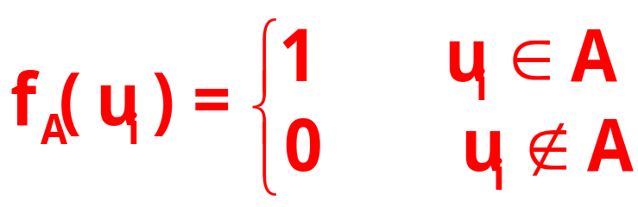
4.2.3常用函数
定义4.2.3
（1）如果A=B，且对任意x∈A，都有f(x)=x，则称f为A上的恒等函数，记为I_{A}。
（2）如果∃b∈B，且对任意x∈A，都有f(x)=b，则称f为常值函数。
（3）设A是全集U={u₁,u₂,…,u_{n}}的一个子集，则子集A的特征函数定义为从U到{0,1}的一个函数，且

Slide 32
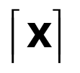
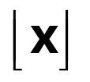
定义4.2.3（续）
（4）对有理数x，f(x)为大于等于x的最小的整数，则称f(x)为上取整函数(强取整函数)，记为f(x)= ；
（5）对有理数x，f(x)为小于等于x的最大的整数，则称f(x)为下取整函数(弱取整函数)，记为f(x)= ；

Slide 33
例4.2.10
设A=B=R(实数集)。试指出下列函数的类型。
（1）f₁={<x,x>|x∈R}；
（2）f₂={<x,a>|x∈R,a∈R}；
（3）f₃={<x, >|x∈R}；
（4）f₄={<x, >|x∈R}。
解（1）f₁是恒等函数，
（2）f₂是常值函数，
（3）f₃是上取整函数，
（4）f₄是下取整函数。

Slide 34
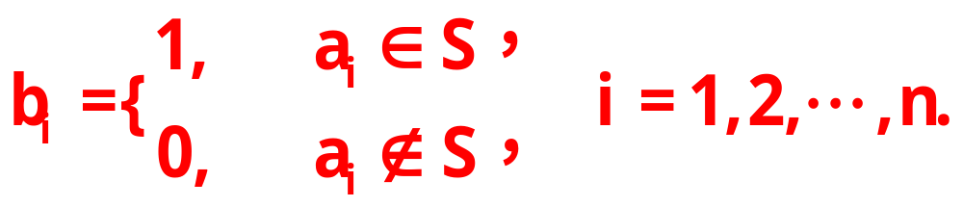
4.2.5函数的应用
例4.2.11 设A_{n}＝{a₁,a₂,a₃,…,a_{n}}是n个元素的有限集，B_{n}＝{b₁ b₂b₃…b_{n}|b_{i}∈{0,1}}，试建立P(A_{n})到B_{n}的一个双射。
解 P(A_{n})到B_{n}可以按照如下的方式建立关系：对任意S∈P(A_{n})，令
f(S)＝b₁b₂b₃…b_{n}，
其中：

Slide 35
例4.2.11(续)
（2）证明f是双射。
1)证f是映射。显然，f是P(A_{n})到B_{n}的映射。
2)证f是单射。任取S₁,S₂∈P(A_{n})，S₁≠S₂，
则存在元素a_{j}(1≤j≤n)，使得a_{j}∈S₁，a_{j}∉S₂或a_{j}∈S₂，a_{j}∉S₁。
从而f(S₁)＝b₁b₂b₃…b_{n}中必有b_{j}＝1，f(S₂)＝c₁c₂c₃…c_{n}必有c_{j}＝0或f(S₁)＝b₁b₂b₃…b_{n}中必有b_{j}＝0，f(S₂)＝c₁c₂c₃…c_{n}必有c_{j}＝1。所以f(S₁)≠f(S₂)，即f是单射。

Slide 36
例4.2.11(续)
3) 证f是满射。任取二进制数b₁b₂b₃…b_{n}∈B_{n}，对每一个二进制数b₁b₂b₃…b_{n}，建立对应的集合S⊆A_{n}，S＝{a_{i}|若b_{i}＝1}(即若b_{i}＝1，令a_{i}∈S，否则a_{i}∉S)，则S∈P(A_{n})，从而f(S)＝b₁b₂b₃…b_{n}，故f是满射。
由1)、2)和3)知，f是双射。
例如A₃={a₁,a₂,a₃}，则有：
Ф├→000, {a₁}├→110, {a₂}├→010,
{a₃}├→001, {a₁,a₂}├→110, {a₁,a₃}├→101,
{a₂,a₃}├→011, {a₁,a₂,a₃}├→111。

Slide 37
例4.2.12 Hash函数
假设在计算机内存中有编号从0到10的存储单元，见图4.2.2。图4.2.2表示了在初始时刻全为空的单元中，按次序15、558、32、132、102和5存入后的情形。现希望能在这些存储单元中存储任意的非负整数并能进行检索，试用Hash函数方法完成257的存储和558的检索。
132
102
15
5
259
558
32
0 1 2 3 4 5 6 7 8 9 10 0
图4.2.2

Slide 38
解
因为h(259)=259 mod11=6，所以257应该存放在位置6；
又因为h(558)=8，所以检查位置8，558恰好在位置8。
对于一个Hash函数H，如果H(x)=H(y)，但x≠y，便称冲突发生了。为了解决冲突，需要冲突消解策略。

Slide 39
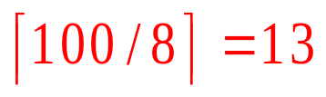
例4.2.13
存在计算机磁盘上的数据或数据网络上传输的数据通常表示为字节串。每个字节由8个字组成，要表示100字位的数据需要多少字节。
解 因为s= ，所以表示100字位的数据需要13字节。

Slide 40
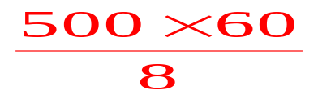
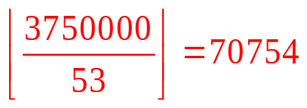
例4.2.14
在异步传输模式(ATM)下，数据按53字节分组，每组称为一个信元。以速率每秒500千字位传输数据的连接上一分钟能传输多少个ATM信元。
解因为一分钟能够传输的字节数为 =3750000，所以一分钟能传输的信元数为 。

Slide 41
4.3函数的运算
4.3.1函数的复合运算
定义4.3.1 考虑f：A→B，g：B→C是两个函数，则f与g的复合运算
RοS＝{<x,z>|x∈A∧z∈C∧
(∃y)(y∈B∧xRy∧ySz)}
是从A到C的函数，记为fοg：A→C ，称为函数f与g的复合函数。
函数的复合，从本质上讲，就是关系的复合，满足关系复合的性质，不满足交换律，但满足结合律。

Slide 42
注意
函数f和g可以复合 ⇔ ranf=domg；
dom(fog)=domf，ran(fog)=rang；
对任意x∈A，有fog(x)=g(f(x))。

Slide 43
例4.3.1
设A={1,2,3,4,5}，B={a,b,c,d}，C={1,2,3,4,5}， 函数f:A→B，g:B→C定义如下：
f={<1,a>,<2,a>,<3,d>,<4,c>,<5,b>}；
g={<a,1>,<b,3>,<c,5>,<d,2>}。
求fog。
解 fog={<1,1>,<2,1>,<3,2>,<4,5>,<5,3>}

Slide 44
例4.3.2
设f:R→R，g:R→R，h:R→R，满足f(x)=2x，g(x)＝(x+1)²，h(x)＝x/2。计算：
（1）fοg，gοf；
（2）(fοg)οh，fο(gοh)；
（3）fοh，hοf。
解（1）fοg(x)＝g(f(x))＝g(2x)＝(2x+1)²；
gοf(x)＝f(g(x))＝f((x+1)²)＝2(x+1)²；

Slide 45
例4.3.2 （续）
（2）((fοg)οh)(x)＝h((fοg)(x))＝h(g(f(x)))
＝h(g(2x))＝h((2x+1)²)＝(2x+1)²/2；
(fο(gοh))(x)=(gοh)(f(x))＝h(g(f(x)))
＝h(g(2x))＝h((2x+1)²)＝(2x+1)²/2 ；
（3）fοh(x)＝h(f(x))＝h(2x)＝x；
hοf(x)＝f(h(x))＝f(x/2)＝x；

Slide 46
定理4.3.1
设f和g分别是A到B和从B到C的函数，则：
如f,g是满射，则fοg也是从A到C满射；
如f,g是单射，则fοg也是从A到C单射；
如f,g是双射，则fοg也是从A到C双射。
证明：1) 对任意c∈C，由于g是满射，所以存在b∈B，使得g(b)＝c。对于b∈B，又因f是满射，所以存在a∈A，使得f(a)＝b。
从而有 fοg(a)＝g(f(a))＝g(b)＝c。
即存在a∈A，使得：fοg(a)＝c，所以fοg是满射。

Slide 47
定理4.3.1(续)
2) 对任意a₁,a₂∈A，a₁≠a₂，由于f是单射，所以f(a₁)≠f(a₂)。
令b₁＝f(a₁)，b₂＝f(a₂)，由于g是单射，所以g(b₁)≠g(b₂)，即g(f(a₁))≠g(f(a₂))。
从而有fοg(a₁)≠fοg(a₂)，
所以fοg是单射。
3) 是1)、2)的直接结果。

Slide 48
定理4.3.2
设f和g分别是A到B和B到C的函数，则
如fog是A到C的满射，则g是B到C 的满射；
如fog是A到C的单射，则f是A到B的单射；
如fog是A到C的双射，则f是A到B的单射，g是B到C的满射。

Slide 49
4.3.2函数的逆运算
定义4.3.2 设f:A→B的函数。如果
f⁻¹＝{<y,x>|x∈A∧y∈B∧<x,y>∈f}
是从B到A的函数，则称f⁻¹：B→A的逆函数。
由定义4.3.2可以看出，一个函数的逆运算也是函数。即逆函数f⁻¹存在当且仅当f是双射。
f₃
f₄
f₅
f₆
A
B
A
B
A
B
A
B
1
a
1
a
1
a
1
a
2
b
2
b
2
b
2
b
3
c
3
c
3
c
3
c
4
d
4
5
d
4
e
5
d
4
d
6
e
5
f
6
e
5
e

Slide 50
例4.3.3
试求出下列函数的逆函数。
（1）设A={1,2,3}，B={1,2,3}。f₁:A→B定义为 f₁={<1,2>,<2,3>,<3,1>}；
（2）f₂={<0,1>,<1,1/2>,…,<n,1/(n+1)>,…}
（3）f₃={<x,x+1>|x∈R}。

Slide 51
解
(1)因f₁={<1,2>,<2,3>,<3,1>}，所以
f₁⁻¹={<2,1>,<3,2>,<1,3>}；
(2)因f₂={<0,1>,<1,1/2>,…,<n,1/(n+1)>,…}，所以f₂⁻¹={<1,0>,<1/2,1>,…,<1/(n+1),n>,…}；
（3）因为f₃={<x,x+1>|x∈R}，所以
f₃⁻¹={<x+1,x>|x∈R}
={<x,x-1>|x∈R} 。

Slide 52
定理4.3.3
设f是A到B的双射函数，则：
f⁻¹οf＝I_{B}＝{<b,b>|b∈B}；
fοf⁻¹＝I_{A}＝{<a,a>|a∈A}；
I_{A}οf＝fοI_{B}＝f。

Slide 53
定理4.3.4
若f是A到B的双射，则f的逆函数f⁻¹也是B到A的双射。
证明（1）证明f是满射。
因为ranf⁻¹=domf=A，所以f⁻¹是B到A的满射。
（2）说明f是单射。
对任意b₁,b₂∈B，b₁≠b₂，假设f⁻¹(b₁)= f⁻¹(b₂)，即存在a∈A，使得<b₁,a>∈f-1，<b₂,a>∈ f⁻¹ ，即<a,b₁>∈f，<a,b₂>∈f，这与f是函数矛盾，因此f⁻¹(b₁)≠ f⁻¹(b₂)，故f⁻¹是B到A的单射。
综上，f⁻¹是B到A的双射。

Slide 54
4.3.4函数运算的应用
例4.3.4 假设f是的定义如下表。
即f(A)=D，f(B)=E，f(C)=S，…等等。
试找出给定密文“QAIQORSFDOOBUIPQKJBYAQ”对应的明文。
A | B | C | D | E | F | G | H | I | J | K | L | M
D | E | S | T | I | N | Y | A | B | C | F | G | H
N | O | P | Q | R | S | T | U | V | W | X | Y | Z
J | K | L | M | O | P | Q | R | U | V | W | X | Z

Slide 55
4.3.4函数运算的应用
解 由上表知，f⁻¹如下表所示。
将密文“QAIQORSFDOOBUIPQKJBYAQ”中的每一个字母在f⁻¹中找出其对应的象就可得出对应的明文：“THETRUCKARRIVESGONIGHT”。
A | B | C | D | E | F | G | H | I | J | K | L | M
H | I | J | A | B | K | L | M | E | N | O | P | Q
N | O | P | Q | R | S | T | U | V | W | X | Y | Z
F | R | S | T | U | C | D | V | W | X | Y | G | Z

Slide 56
例4.3.5
设按顺序排列的13张红心纸牌，
A2345678910JQK
经过1次洗牌后牌的顺序变为
38KA410QJ57629
再经两次同样方式的洗牌后牌的顺序是怎样的？

Slide 57
例4.3.5 解
对应结果见下表。
 | A | 2 | 3 | 4 | 5 | 6 | 7 | 8 | 9 | 10 | J | Q | K
f | 3 | 8 | K | A | 4 | 10 | Q | J | 5 | 7 | 6 | 2 | 9
fof | K | J | 9 | 3 | A | 7 | 2 | 6 | 4 | Q | 10 | 8 | 5
fofof | 9 | 6 | 5 | K | 3 | Q | 8 | 10 | A | 2 | 7 | J | 4

Slide 58
4.4置换函数
当A是有限集合时，这种情况具有特殊重要性。有限集合上的双射函数在数学、计算机科学和物理学中有着非常广泛的应用。
4.4.1基本概念
定义4.4.1 设A={a₁,a₂,…,a_{n}}是有限集合。从A到A的双射函数称为A上的置换或排列(Permutation)，记为P:A→A，n称为置换的阶(Order)。

Slide 59
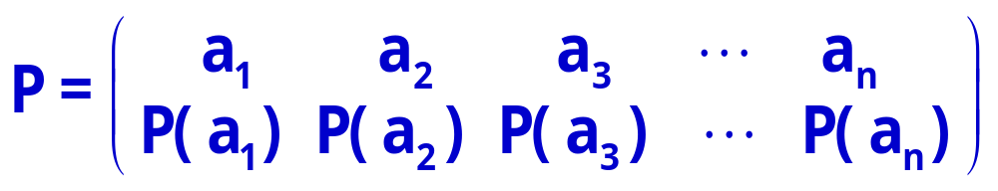
n阶置换P:A→A常表示为：
第一行是集合A的元素按顺序列出，
第二行是A中元素对应的函数值。
显然序列P(a₁),P(a₂),…,P(a_{n})恰好是A中元素的重排，在2.3.1节的意义下它恰好对应N的一个排列。

Slide 60
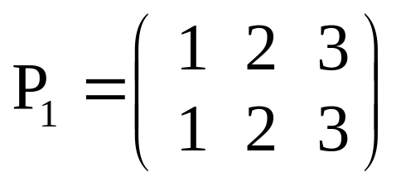
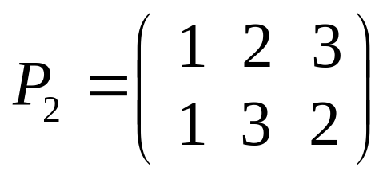
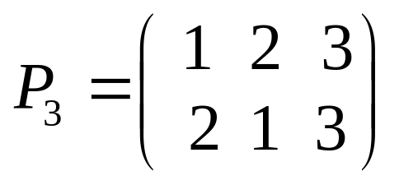
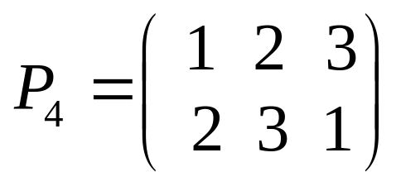
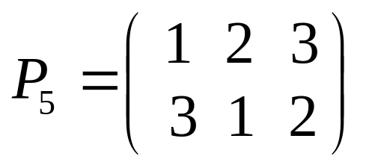
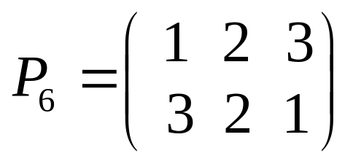
例4.4.1
解 A上的所有置换P如下：

Slide 61
例4.4.2
试求出例4.4.1中的置换P₂,P₄的逆置换，并计算P₂,P₄的复合运算以及它们的逆的复合运算。
解 根据已知有P₂={<1,1>,<2,3>,<3,2>}，
P₄={<1,2>,<2,3>,<3,1>}。
（1）P₂⁻¹⁼{<1,1>,<2,3>,<3,2>}，
P₄⁻¹={<1,3>,<2,1>,<3,2>}；
（2）P₂oP₄={<1,2>,<2,1>,<3,3>}，
P₂⁻¹oP₄⁻¹={<1,3>,<2,2>,<3,1>}。

Slide 62
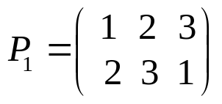
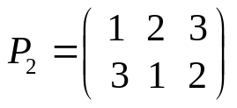
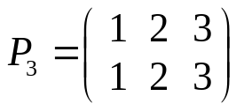
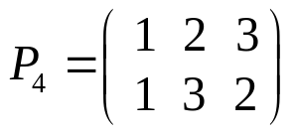
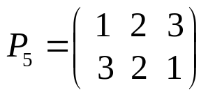
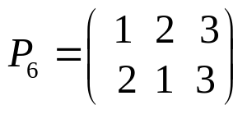
4.4.3置换函数的应用
例4.4.3 等边三角形如图4.4.1所示。求经过旋转和翻转能使之重合的所有置换函数。
解 能使三角形重合的置换有6个：
（1）三角形绕中心A反时针旋转120°、240°和360°对应的置换分别为:
1
A
2
3
（2）绕中线1A,2A,3A翻转对应的置换分别为：
图4.4.1

Slide 63
4.5 本章总结
函数的概念。注意函数与关系的区别和联系；
单射、满射和双射函数的概念，数学描述形式；
特殊函数的基本概念；
函数的复合运算，逆运算及运算性质。

